Slide 1

Improving Employee Retention by Predicting Employee Attrition Using Machine Learning
Created by:
Wika Rabila Putri
rabilaputri@gmail.com
https://www.linkedin.com/in/wika-rabila-putri/
Sebagai lulusan baru dari Program Studi Manajemen Keuangan, saya memiliki semangat belajar yang tinggi dan antusiasme besar terhadap dunia data dan business analytics. Saya baru memulai perjalanan dalam mempelajari data dan business analytics, serta membangun dasar yang kuat dalam penggunaan SQL, Python, dan Data Visualization. Dengan pengalaman dari pelatihan dan magang virtual di bidang data, saya siap mengaplikasikan keterampilan saya untuk memberikan solusi inovatif dan mendukung pengambilan keputusan yang lebih baik dalam dunia bisnis.

Slide 2
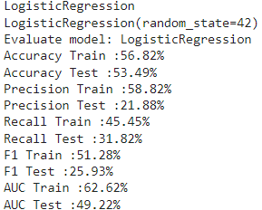
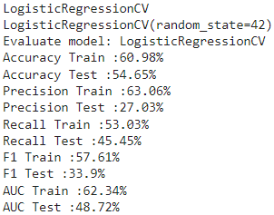
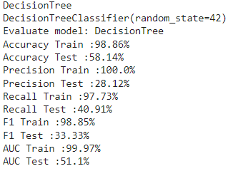
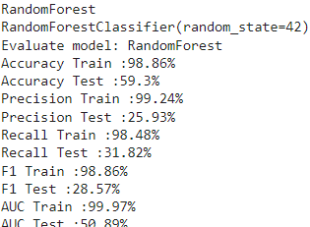
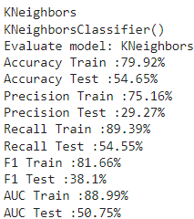
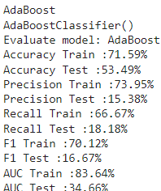
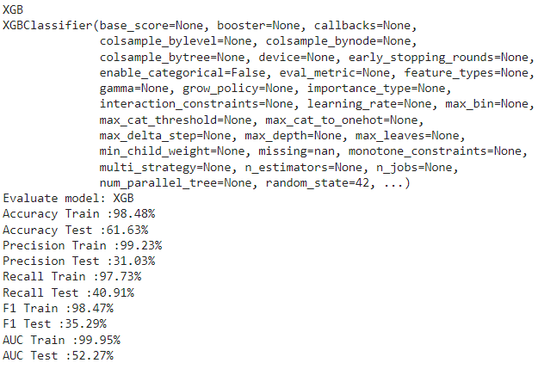
Build an Automated Resignation Behavior Prediction using Machine Learning
XGBoost memberikan performa yang lebih baik dalam hal recall dan precision setelah data train di SMOTE dibandingkan dengan model lainnya
Klik disini untuk code Task 4

Slide 3
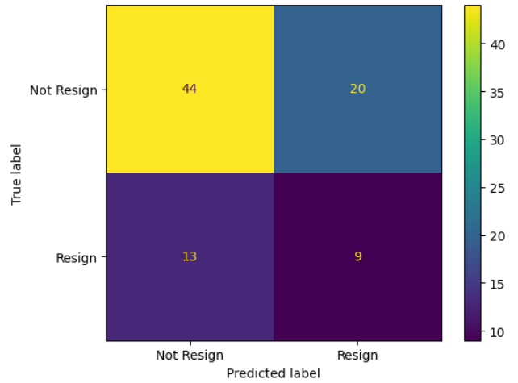
Build an Automated Resignation Behavior Prediction using Machine Learning
Terindikasi masih adanya overfitting, maka akan dilakukan Hyperparameter Tuning.
Klik disini untuk code Task 4

Slide 4
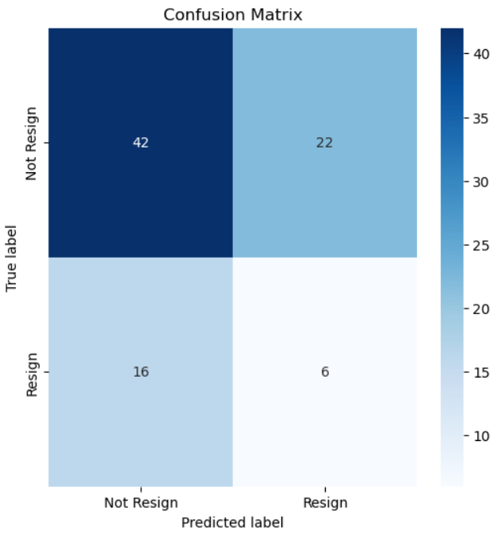
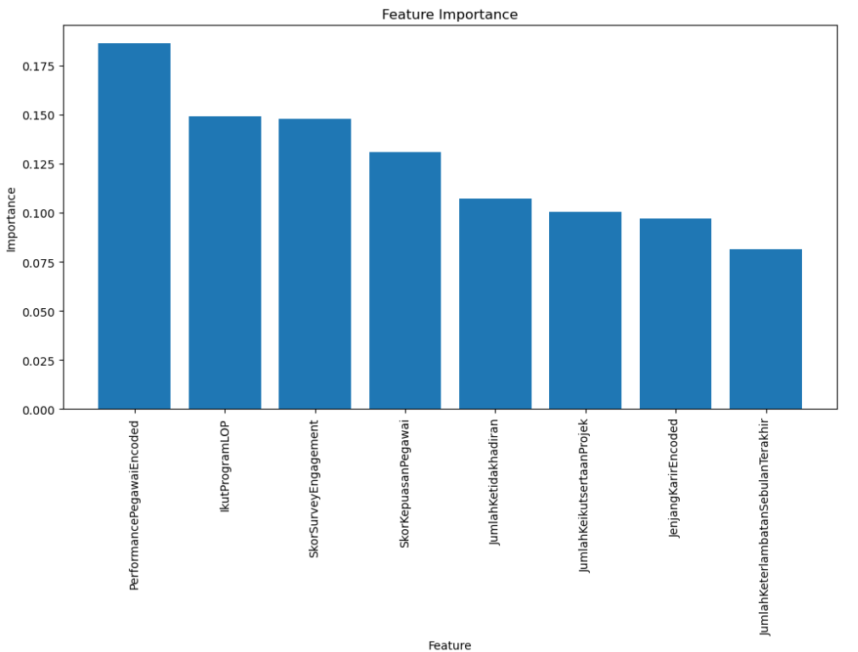
Build an Automated Resignation Behavior Prediction using Machine Learning
Jumlah performance pegawai menjadi feature yang paling menentukan karyawan akan resign. Maka dari itu pihak HR dapat mulai mempertimbangkan untuk mengelola dan mengurangi karyawan yang akan resign dengan cara melakukan analisis dan penilaian kinerja, meningkkatkan dukungan dan pelatihan.
Klik disini untuk code Task 4

